Slide 1

ПРАВИЛА ДВИЖЕНИЯ ДЛЯ ВЕЛОСИПЕДИСТОВ
              Учитель физкультуры
              МКОУ «Маховоколодезская ООШ»
              Фёдоров М.В.

Slide 2

ПРОВЕРКА ДОМАШНЕГО ЗАДАНИЯ
Кто является участниками дорожного движения и какие общие обязанности определены пешеходу и пассажиру?
Какие меры безопасности необходимо соблюдать пешеходу и пассажиру как участникам дорожного движения?

Slide 3



НАЗОВИТЕ ДОРОЖНЫЕ ЗНАКИ

Slide 4




Slide 5
ОТГАДАЙТЕ ЗАГАДКУ
Этот конь не ест овса,
Вместо ног - два колеса.
Сядь верхом и мчись на нем,
Только лучше правь рулем.
Правильно: ВЕЛОСИПЕД

Slide 6
ТЕМА УРОКА:
Правила движения для велосипедистов
Цель урока:
изучить основные правила дорожного движения для велосипедистов;
дать обучающимся понятие о том, что велосипедист является водителем транспортного средства;
продолжить формировать у обучающихся культуры в области безопасности жизнедеятельности.

Slide 7
ИСТОРИЯ СОЗДАНИЯ ВЕЛОСИПЕДА
Первый двухколесный велосипед был изобретен в России в 1801 году мастером Артамоновым и назывался САМОКАТОМ. Он был сделан полностью из железа, весил 40 кг и сам катился, если конечно, седок крутил педали, приделанные к большому переднему колесу.
В 90е годы XIX столетия велосипеды обрели небывалую популярность.
В настоящее время существует около 15 видов велосипедов для различных нужд и условий применения.

Slide 8
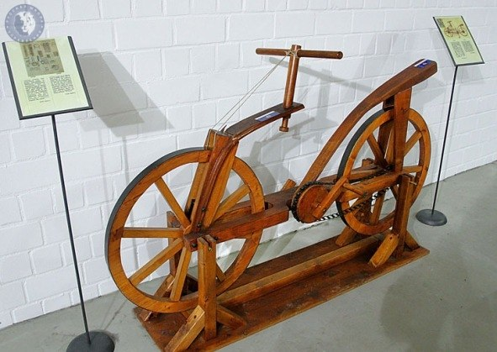
ПЕРВЫЙ ВЕЛОСИПЕД МАСТЕРА АРТАМОНОВА

Slide 9
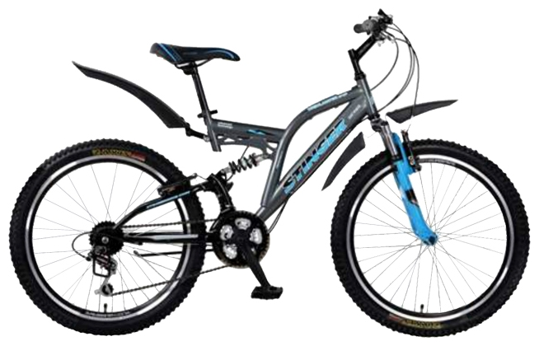
Велосипед – транспортное средство, имеющее два колеса и более и приводимое в движение мускульной силой человека.

Slide 10
ТРЕБОВАНИЯ К
ТЕХНИЧЕСКОМУ СОСТОЯНИЮ ВЕЛОСИПЕДА
1. Велосипед всегда должен иметь исправные тормоза рулевое управление и звуковой сигнал− (звонок).
2. При движении на дорогах в тёмное время суток велосипед должен− быть оборудован впереди фонариком (фарой) белого цвета, сзади фонарём или световозвращателем красного цвета, с боковых сторон световозрващателями оранжевого или красного цвета.

Slide 11
ВОДИТЕЛЯМ ВЕЛОСИПЕДА ЗАПРЕЩАЕТСЯ:
Двигаться при неисправности тормозной системы или рулевого управления.
Ездить на велосипеде, не держась за руль хотя бы одной рукой.
Перевозить пассажиров, кроме ребёнка в возрасте до 7 лет, на дополнительном сиденье, оборудованном надёжными подножками.
Перевозить груз, который выступает более чем на 0,5 м по длине или ширине за габариты велосипеда или мешает управлению.
Двигаться по проезжей части улицы при наличии рядом велосипедной дорожки.

Slide 12
ВОДИТЕЛЯМ ВЕЛОСИПЕДА
ЗАПРЕЩАЕТСЯ:
Поворачивать налево или разворачиваться на дорогах с трамвайным движением и на дорогах, имеющих более одной полосы для движения в данном направлении.
Обучаться езде на велосипеде на улицах города и автомобильных дорогах.
Ездить по тротуарам и пешеходным дорожкам (тротуар — это дорога для пешеходов).

Slide 13
ОБЯЗАННОСТИ ВЕЛОСИПЕДИСТА
На дороге необходимо держаться крайней правой полосы, на расстоянии не более 1 м от тротуара или обочины.
При повороте налево поднимают в сторону левую руку или согнутую в локте правую руку.
При повороте направо поднимают в сторону правую руку или согнутую в локте левую руку.
На нерегулируемом пересечении велосипедной дорожки с дорогой нужно уступить дорогу транспортному средству, движущемуся по пересекаемой дороге.

Slide 14
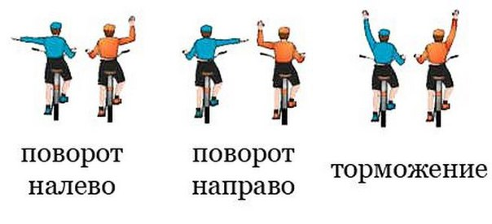
СИГНАЛЫ ВЕЛОСИПЕДИСТА

Slide 15



ДОРОЖНЫЕ ЗНАКИ
ВЕЛОСИПЕДИСТА

Slide 16

ЗАПОМНИТЕ

Slide 17
Статистика дорожно-транспортные происшествия и пострадавшие с участием детей-водителей велосипедов
(Январь – Сентябрь 2015 год)
Наименование показателя | Российская Федерация
 | ДТП | погибло | ранено
с участием детей-водителей велосипедов | 821 | 18 | 803

Slide 18
Статистика дорожно-транспортные происшествия и пострадавшие с участием детей –водителей велосипедов
Пермский край
Наименование показателя | Пермский край (Январь – Сентябрь 2015 г)
 | ДТП | погибло | ранено
с участием детей-водителей велосипедов | 28 | 1 | 27

Slide 19
Статистика ДТП с участием детей в Пермском крае
( 1 полугодие 2015г.)
В Прикамье зарегистрировано 208 дорожно-транспортных происшествий с участием несовершеннолетних в возрасте до 16 лет
в результате которых 6 детей погибли
15 детей получили травмы различной степени тяжести.
количество ДТП с участием велосипедистов и скутеристов - 8 юных водителей.
Число ДТП с участием детей в Пермском крае
ВЫРОСЛО почти на 60%

Slide 20
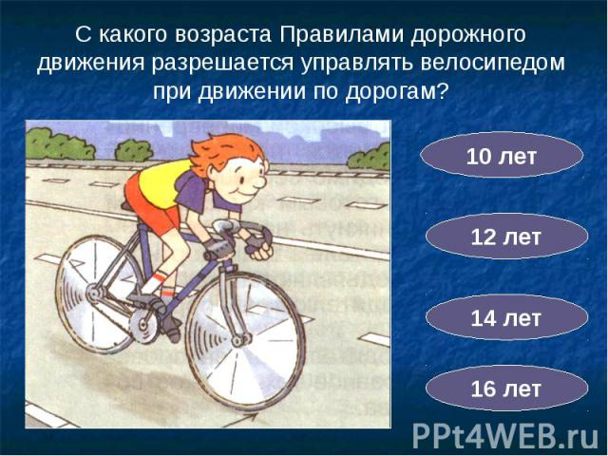
ЗАКРЕПЛЕНИЕ

Slide 21
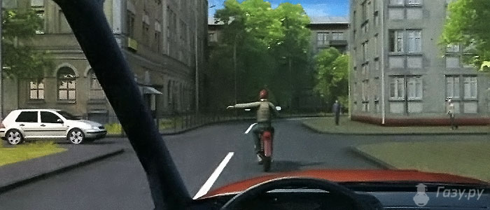
НАЗОВИТЕ СИГНАЛ ВЕЛОСИПЕДИСТА

Slide 22
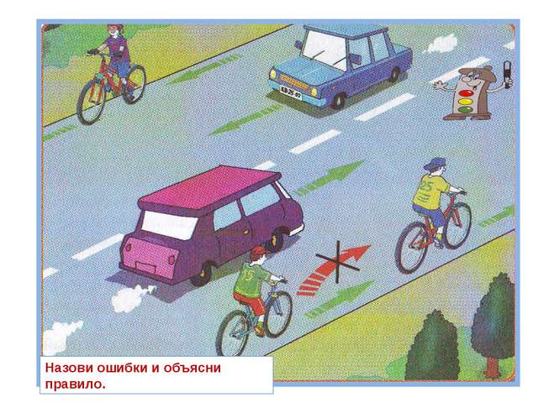
НАЗОВИ ОШИБКИ И ОБЪЯСНИ ПРАВИЛО

Slide 23
ДОМАШНЕЕ ЗАДАНИЕ
Учебник по ОБЖ для 8 класса А.Т. Смирнов Б.О.Хренников п. 2.3. стр.45-50
Задание.
1. Из правил дорожного движения выберите и запомните основные положения того, что запрещено водителю велосипеда.
2. В дневниках безопасности нарисуйте основные знаки для велосипедистов.

Slide 24
ИСТОЧНИКИ
Основы безопасности жизнедеятельности.8 класс: учебник для общеобразовательных учреждений /А.Т.Смирнов, Б.О.Хренников; М.:Просвещение, 2014г.
В данной презентации использованы материалы с сайта:
Знак дети:
http://player.myshared.ru/902088/data/images/img34.jpg
Знак движение на велосипедах запрещено:
http://www.playing-field.ru/img/2015/052003/5239898
Знак пересечение с велосипедной дорожкой: http://player.myshared.ru/939246/data/images/img33.png

Slide 25
ИСТОЧНИКИ
Знак велосипедная дорожка: http://player.myshared.ru/1220410/data/images/img16.png
Знак неровная дорога:
http://player.myshared.ru/153578/data/images/img54.png
Знак падение камней:
http://rmarsh.com/wp-content/uploads/falling_rocks.png
Знак стоп:
http://www.abradzik.neostrada.pl/Znak3_B-20.PNG -
Знак ремонтные работы:
http://ped-kopilka.ru/images/50(1).jpg

Slide 26
ИСТОЧНИКИ
Велосипед Артамонова :
http://health-fitnes.ru/cimg/2015/041207/2429114
Велосипед «Стингер» http://www.viptel.ru/admin/_files/catalog/velosiped/stinger-h38556_highlande_big.jpg
Слайд 18: http://player.myshared.ru/1189003/data/images/img12.jpg
Слайд 22: http://fs1.ppt4web.ru/images/95241/164343/640/img27.jpg

Slide 27
ИСТОЧНИКИ
Слайд 23: http://www.gazu.ru/files/bilet_pdd_gibdd/book/cd/14-07.jpg
Пермский информационный портал. Слайд 19:
http://59i.ru/novosti/novosti-permi-i-permskogo-kraja/chislo-dtp-s-uchastiem-detei-v-permskom-krae-vyroslo-pochti-na-60.html
Макет слайда по ПДД http://08.img.avito.st/640x480/1568066408.jpg

